Slide 1
Nombre del proyecto
Mediación Comunitaria con perspectiva de género y Derechos Humanos
PROYECTOS EXITOSOS
DE ALCANCE GLOBAL
Autoras
Ana Agostino, Rosana De Boni, Adelaida Entenza, Virginia Fernández y Elena Goiriena
Auspiciante
Defensoría de Vecinas y Vecinos de Montevideo-Uruguay
Lugar de desarrollo o procedencia
Departamento de Montevideo

Slide 2
OBJETIVOS DEL PROYECTO
Objetivo General:
“Fortalecer el Programa de Mediación Comunitaria con perspectiva de género y de DD.HH.”
PROYECTOS EXITOSOS
DE ALCANCE GLOBAL
Objetivos específicos:
1.Incorporar la perspectiva de género y derechos humanos en el programa de mediación comunitaria (MC).
2.Aportar a la difusión y desarrollo de la mediación comunitaria como herramienta de gestión de conflictos sociales.
3.Mejorar los mecanismos de instrumentación de la mediación comunitaria como servicio a la ciudadanía.

Slide 3
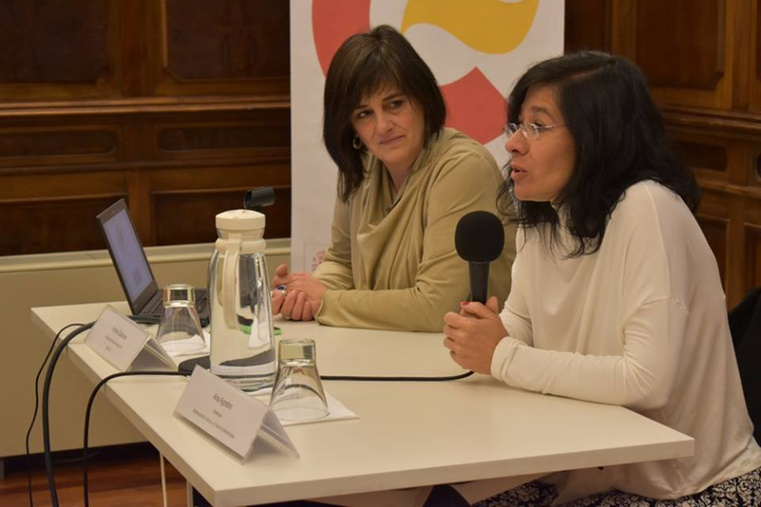
1. Desarrollo del proyecto:
Resultados esperados
Resultados objetivo específico 1
Mediadores y mediadoras comunitarios/as formados/as por la DVVM incorporarán las perspectivas de género y de DD.HH. en el desarrollo de su tarea.
La DVVM cuenta con un Programa de MC que incorpora la perspectiva de género y de DD.HH. en su formulación
Resultados objetivo específico 2
La MC es más conocida a nivel local-barrial como herramienta de resolución de conflictos sociales
La MC es difundida a nivel nacional como herramienta de resolución de conflictos sociales.
Resultado objetivo específico 3
El servicio de mediación comunitaria de la DVVM mejorará en su instrumentación aumentando el desarrollo y concreción de instancias de mediación.
SÍNTESIS POR ETAPAS DE DESARROLLO Y FECHAS DE CADA ETAPA
1.Desarrollo del proyecto:
Capacitación
-Perspectiva de género y de DD.HH. en mediación comunitaria. Mayo 2017
-Talleres locales. Marzo, abril, julio y agosto 2017
-Taller perfeccionamiento del protocolo del servicio de MC de la DVVM con Defensorías Argentinas. Encuentro binacional. Octubre 2017
Elaboración de materiales didácticos
-Mediación Comunitaria, Herramientas de la MC, Mediación Comunitaria y género, Mediación Comunitaria y voluntariado. Agosto-Diciembre 2017
Sistematización del proceso
-Conceptualización de la experiencia desarrollada por la DVVM .Abril-Diciembre 2017
-Presentación pública. Diciembre 2017
Experiencia piloto de mediación comunitaria barrial
-Experiencia piloto de instalación de un servicio de mediación comunitaria barrial descentralizado, atendido por un equipo de mediación voluntario, en articulación con instituciones locales públicas y privadas. Julio-Diciembre 2017
PROYECTOS EXITOSOS
DE ALCANCE GLOBAL
Capacitación:Perspectiva de género y de DD.HH. en MC.

Slide 4
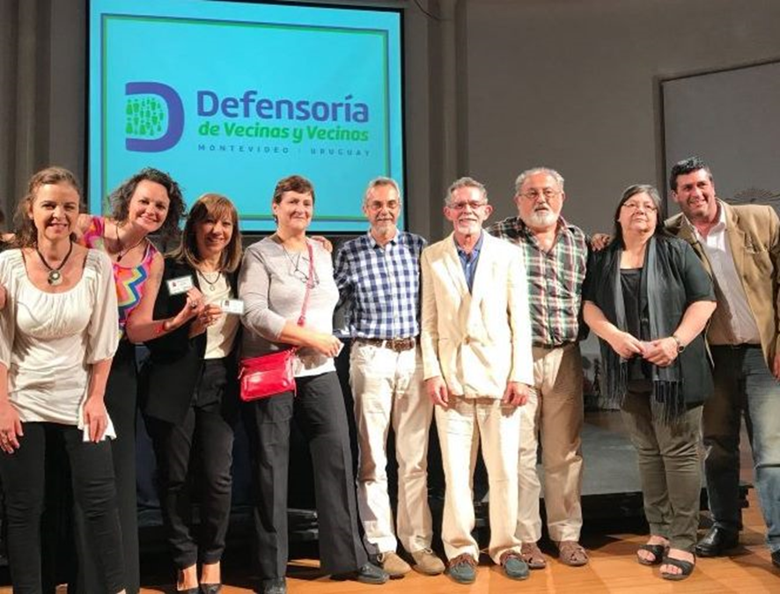
2.Seguimiento del proyecto y consolidación del programa -2018
Consolidación del grupo de voluntariado
Ofrecimiento de la mediación como parte de la gestión de asuntos
Capacitación interna y externa
Sensibilización y difusión
Evaluación y monitoreo
PROYECTOS EXITOSOS
DE ALCANCE GLOBAL
Equipo de Mediación y voluntarios/as de la DVVM.

Slide 5
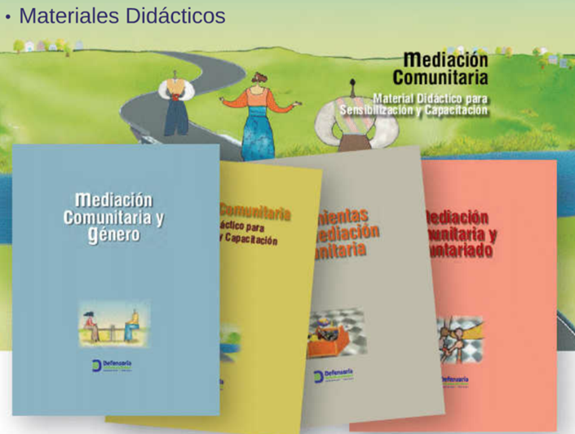
METAS ALCANZADAS
Perspectiva de género y DD.HH. en el programa de MC
Mediadores y mediadoras comunitarios/as formados/as por la DVVM incorporaron estas perspectivas en el desarrollo de su tarea
Programa de MC de la DVVM incorporó las perspectivas en su formulación
Difusión y promoción de la herramienta y del servicio de MC
Mayor conocimiento a nivel local-barrial y nacional
Instalación de mecanismos de derivación
Sistematización del proceso y conceptualización de la experiencia de la DVVM en mediación comunitaria
Publicación y presentación pública de la sistematización y Set de materiales didácticos de MC
PROYECTOS EXITOSOS
DE ALCANCE GLOBAL
Avance en la instrumentación del servicio de MC
Perfeccionamiento del protocolo de mediación e intercambio con Defensorías argentinas con experiencia y servicio ya instalado
Implementación de servicios de mediación comunitaria barrial, en articulación con instituciones locales públicas

Slide 6
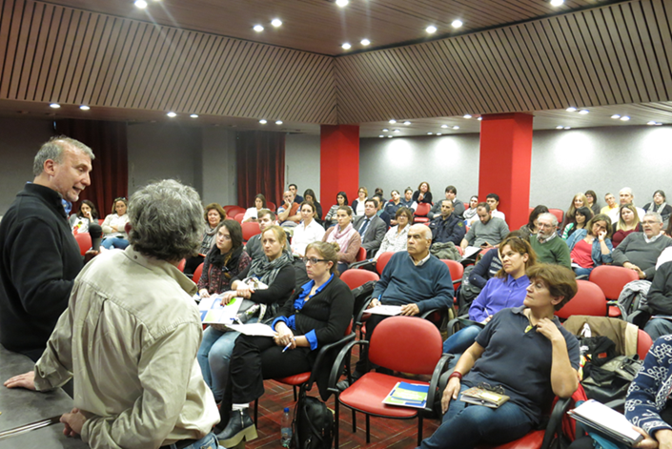
ÁREAS DE OPORTUNIDAD
Coyuntura Social
Espacio Institucional (Instituciones de DD.HH. y Defensorías del Pueblo)
Apoyos internacionales
Articulación interinstitucional/territorial
Capacitación continua (externa e interna)
Difusión y Sensibilización
PROYECTOS EXITOSOS
DE ALCANCE GLOBAL
Instancia de Capacitación en MC

Slide 7
REPLICABILIDAD O ALCANCE GLOBAL
PROYECTOS EXITOSOS
DE ALCANCE GLOBAL
La visibilidad de la Mediación Comunitaria a través de la actuación de la Defensoría
Respuestas a la ciudadanía en temas no factibles de ser solucionados por la autoridad departamental
Rol dinamizador de la Institución: intervención en la comunidad, articulación de actores significativos para dar sustentabilidad al proyecto.
Alianza con el MIDES, (Ministerio de Desarrollo Social): intervención en zonas de vulnerabilidad social
Droit d'auteur : Carla Francesca Castagno
La capacitación y sus repercusiones
Elaboración de material didáctico
Mediación Comunitaria y perspectiva de género

Slide 8
REPLICABILIDAD O ALCANCE GLOBAL
La experiencia realizada da cuenta de nuevas posibilidades de actuación, adaptándola a otros lugares y poblaciones.
La estrategia en marcha es de vinculación con instituciones y grupos con cierto nivel de organización social, legitimación territorial y participación, para fortalecer las redes locales que tienen la gran potencialidad de apropiarse y difundir la Mediación Comunitaria aportando a la profundización de la democracia.
PROYECTOS EXITOSOS
DE ALCANCE GLOBAL
La promoción de DD.HH. es, también, la promoción de una buena convivencia, en tanto el logro del bienestar individual está estrechamente ligado al bienestar colectivo y a la protección del entorno .
Mediación comunitaria, en territorio, al servicio de la convivencia.

